Slide 1
Y O L O YOU ONLY LIVE ONCE
국민대학교
M2019170
허성실

Slide 2
Abstract
single neural network
High localization error but fast , real-time 45 frame
general representations
Notes:
오브젝트 디텍션에서 가장 잘 쓰이고 있는
yolo에 대해서 발표
버전3개가 있는데 버전1에 대해서 발표하겠
바운딩박스를 잘 회귀하는 것과, 디텍션 점수를 높이는게 목적이었는데, 이 디텍션문제를 하나의 회귀문제로 만듬.
Region proposal를 거쳐서 일부만 봐서 디텍션 하는게 아니라 전체를 한번에, global context를 따지겠다.
그래서 디테일한 건 잘 못잡아서 localization error는 높으나 빠르고, 전체를 보고 판별해서 general한 표현을 잘 잡아내기 때문에, 미술작품과 같은 것도 분류를 잘 해낸다고 한다.

Slide 3
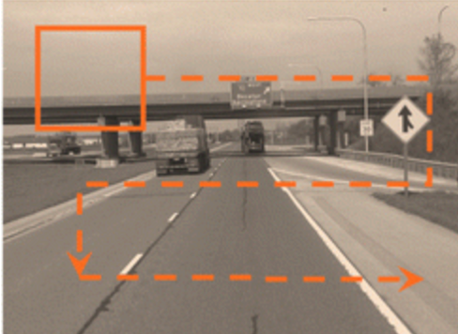
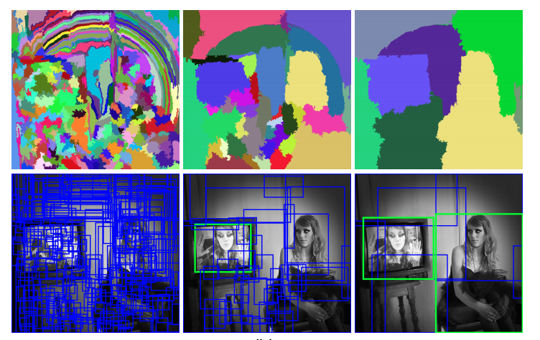
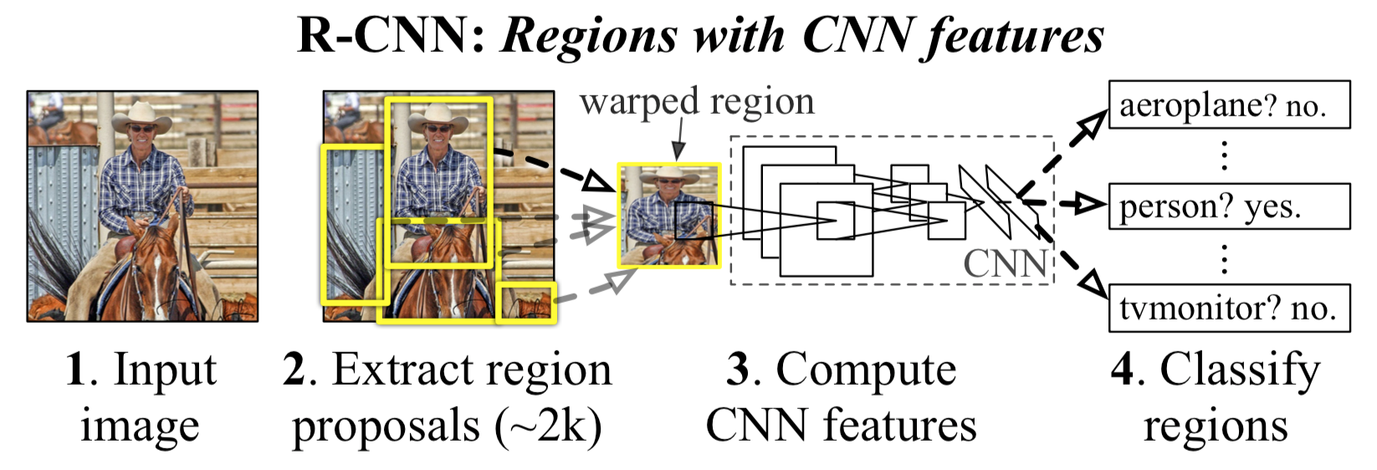
Introduction
DPM(deformable parts models)
Sliding windows approach
R-CNN
region proposal methods
Generate potential bounding boxes
Run classifiers on these proposed boxes
Post-processing(refinement, elimination, rescore)
Sliding window
Selective search
Notes:
이전 오브젝트 디텍션에서는 DPM과 RPM이 소개되었는데, DPM은 슬라이딩 윈도우 방식을 취합니다. 일정 크기의 윈도우가 이미지 전체를 훑어가면서 객체가 있을 법한 부분을 추출합니다. 객체의 크기도 다양하기 때문에 다양한 크기의 윈도우가 필요하고, 그렇기에 굉장히 오랜시간이 걸리게 됩니다. R-CNN에서는 슬라이딩 윈도우 방식보다는 조금 빠른 selective search라는 방식을 이용해서 객체가 있을 법한 영역을 추출합니다. 간단히 selective search를 설명하자면 그림처럼 픽셀 단위로 유사한 영역을 가진 것들 끼리 조금씩 merge해서 2000개 가량의 region proposal을 뽑아냅니다.

Slide 4
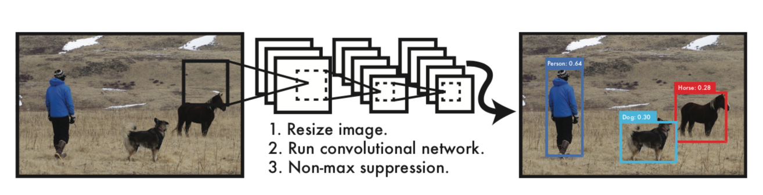
Introduction
YOLO : Single Regression problem
Image pixels -> bounding box coordinates and class probabilities
Notes:
image를 448 * 448로 맞춰서 input값으로 주어 CNN을 돌리게 되면 바로 동시에 모든 bounding box의 좌표와 각각의 클래스확률들을 출력하게 됩니다. 이를 non-max suppression의 방법으로 중복된 박스들을 제거하면 최종적으로 오브젝트를 디텍트할 수 있게 됩니다. 이 non max suppression 방법은 뒤에서 좀더 자세히 설명하겠습니다.
그렇기 때문에 속도가 빠를 수밖에 없고, 이미지 전체를 보고 트레이닝하므로 이미지의 contextual한 정보도 얻을 수 있게 됩니다. 그렇기에 좀더 generalizable한 표현도 배울 수가 있게 됩니다.

Slide 5
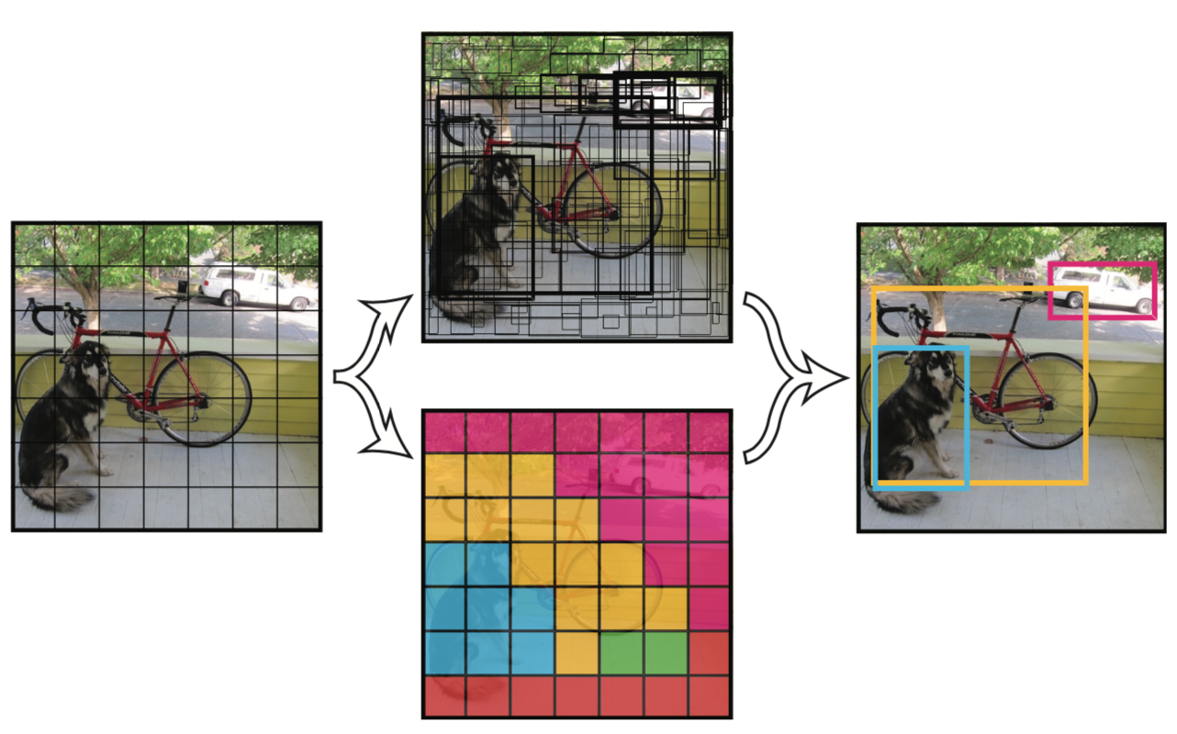
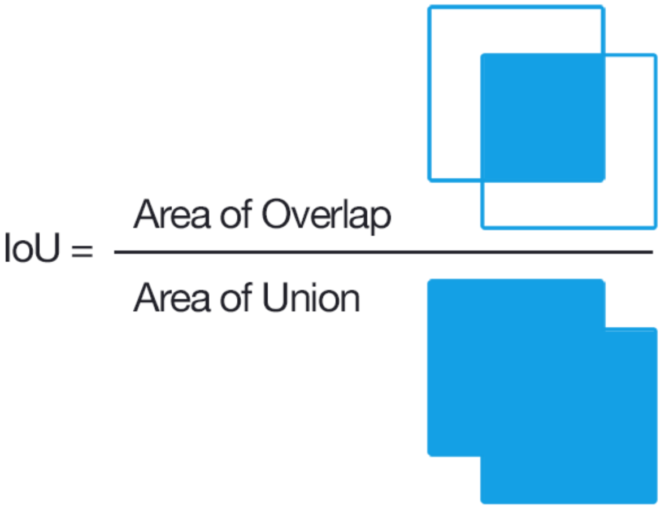
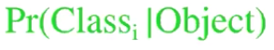
Unified Detection
x, y, w, h
2-1. Each grid cell predicts B bounding boxes & confidence score for those boxes.
Pr(Object) * IOU
1. divide the input image into a S x S grid
3. Final detection
2-2. Each grid cell predicts class probabilities.
Notes:
첫번째로, 이미지를 s바이s의 그리드로 나누고, 그리드 안에서는 숫자4개로 바운딩 박스를 표현하고, confidence score는 그 바운딩박스가 얼마나 물체를 많이 포함하고 있는지의 가능성를 나타냄으로서, 물체가 있을 확률과 예측한 박스와 실제 객체가 있는 박스가 얼마나 같은지를 나타내는 IOU를 곱해서 나타낸다. 그리고, 또 바운딩 박스 마다가 아니고 각 그리드 셀마다 오브젝트중에서도 각각의 클래스가 얼마의 확률로 오브젝트가 존재하는지를 나타냅니다. 이 논문같은 경우에는 voc (복수 사물 분류)데이터에서 전체를 7바이7로 나누고. 하나의 그리드셀에 대해서 바운딩박스는 2개, 클래스는 20개 해서

Slide 6
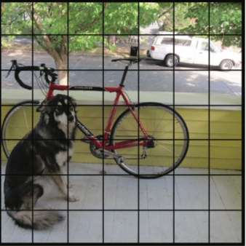
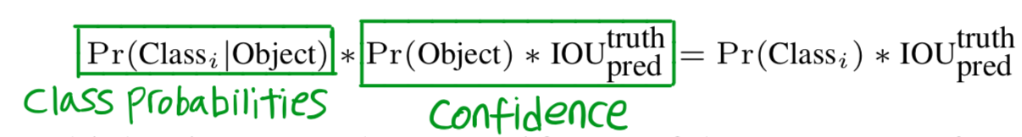
Unified detection
- Final Output:
7 x 7 x 30 tensor
x, y, w, h, C
x, y, w, h, C
Class probabilities
각 bounding box 어떤 class에 해당하는지를 최종적으로 detection
Notes:
각 바운딩 박스 별로 각 클래스에 대한 신뢰도 예측 점수를 구해서 최종적으로 바운딩 박스가 어떤 클래스인지를 판별하게 된다.

Slide 7
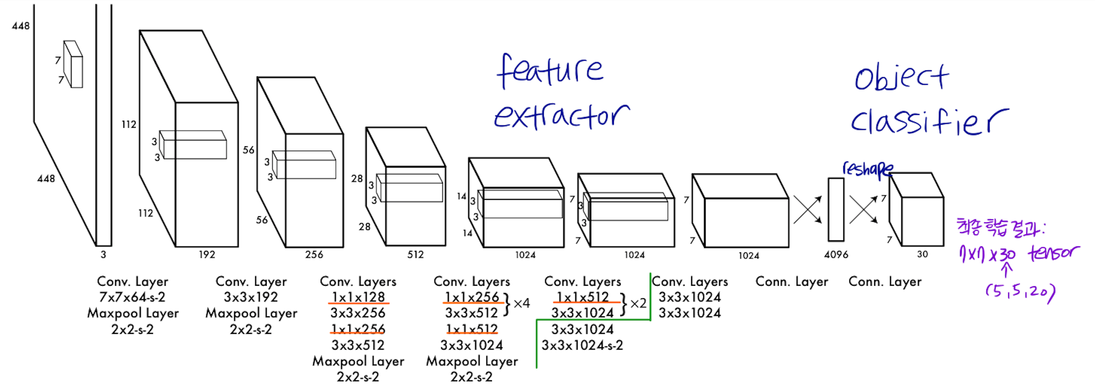
Design
Notes:
이 네트워크는 GoogleNet을 기반으로 만들어졌고, 총 24개의 convolution layer가 있고 그 뒤에 두개의 fully connected layer가 있다.

Slide 8
Training
Pretrain with ImageNet 1000-class competition dataset
Increase the input size twice(224 x 224 -> 448 x 448)
Final layer predicts class probabilities & bounding box coordinates.
Notes:
앞에 feature extractor에 해당하는 20개 레이어에 대해서는 Imagenet 1000개 데이터셋으로 먼저 pretraining하고 pretraining된 레이어를 가지고 다시 우리가 원하는 VOC 데이터로 fine-tuning을 합니다.
또 좀더 세밀한 구성을 보기 위해서 인풋사이즈를 2배로 224에서 448로 늘렸다.

Slide 9
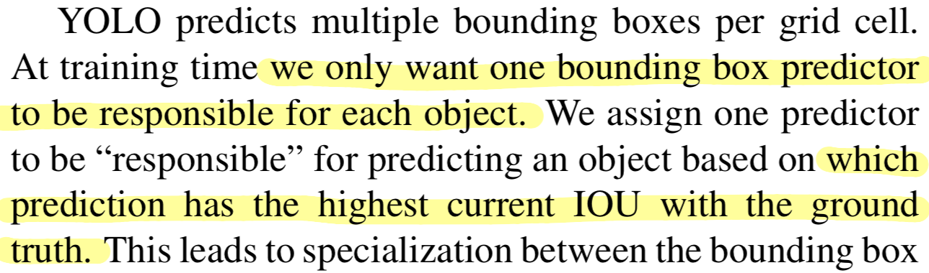
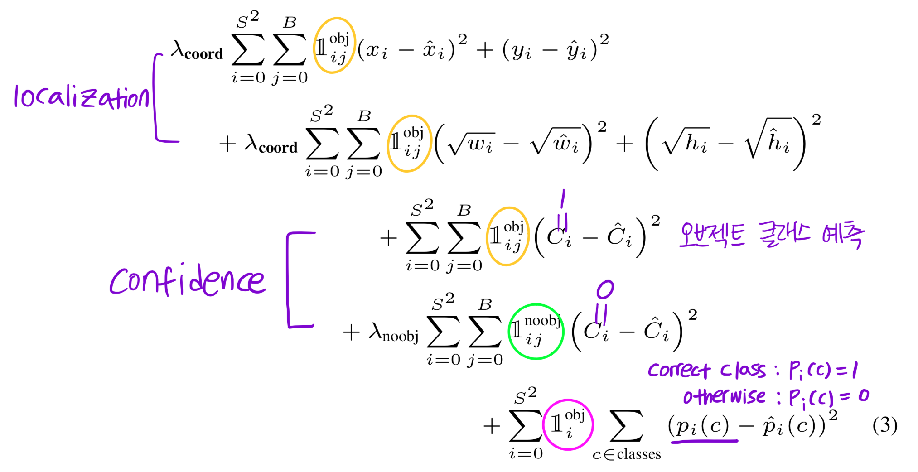
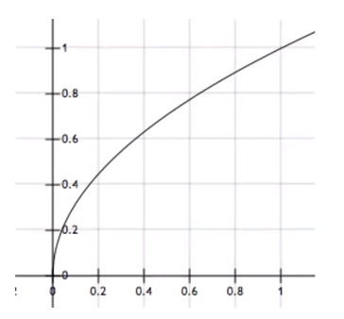
Training
Loss function
i: cell’s index
J: bounding box detector’s index
Obj와 noobj는 responsible 유무를 뜻함
5
5
0.5
Notes:
Sum squared error를 사용하므로 optimize하기에는 쉬우나, 문제점이 몇개 있다. 여기서 localization error와 classification error는 전혀 다른 관점에서의 에러인데 weight를 동등하게 주기 때문에 문제가 됩니다. 이미 셀 기준으로 classification을 먼저했기 때문에 거기에 대한 loss보다 bounding box에 대한 loss 더 크게보았다. 그래서 람다coord=5로 비중을 크게 준거 같고요. 객체가 포함되어 있지 않은 그리드 셀이 더 많을 것이기 때문에 그레디언트에 overpowering을 줄 수 있어서 그에 대한 에러 비중을 조금 낮춰줬습니다.
사이즈가 큰 바운딩 박스가 움직이는 것에 대한 에러가 더 크게 측정되므로 그것을 보완시키기 위해 스퀘어 루트를 씌웠다.
가장 좋은 박스들, responsible한 반스만 키워가도록, 나머지는 Non maximal suppression 로 지워버리면 되니까. Nms가 어떤 것인지에 대해 설명해보도록 하겠습니다.

Slide 10
2-3. Inference
predicts 98 bounding boxes per image and class probabilities for each box.

Slide 11
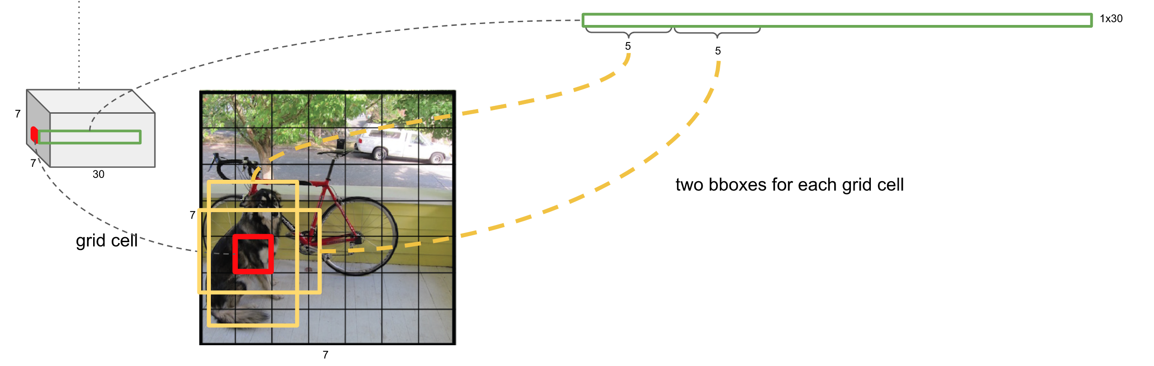
Inference
Notes:
Pascal voc로 98개의 바운딩 박스와 각 박스의 클래스 probabilities를 예측하는데, 큰 오브젝트 같은 경우에는 여러 개의 셀에서 수많은 바운딩 박스들이 같은 오브젝트를 가르키는 경우가 있으므로 중복 제거를 위해 non-maximal을 쓴다.

Slide 12
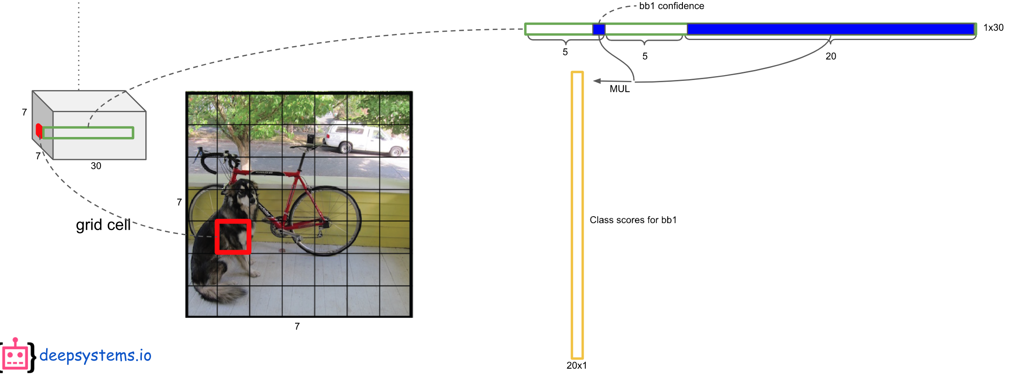
Inference

Slide 13
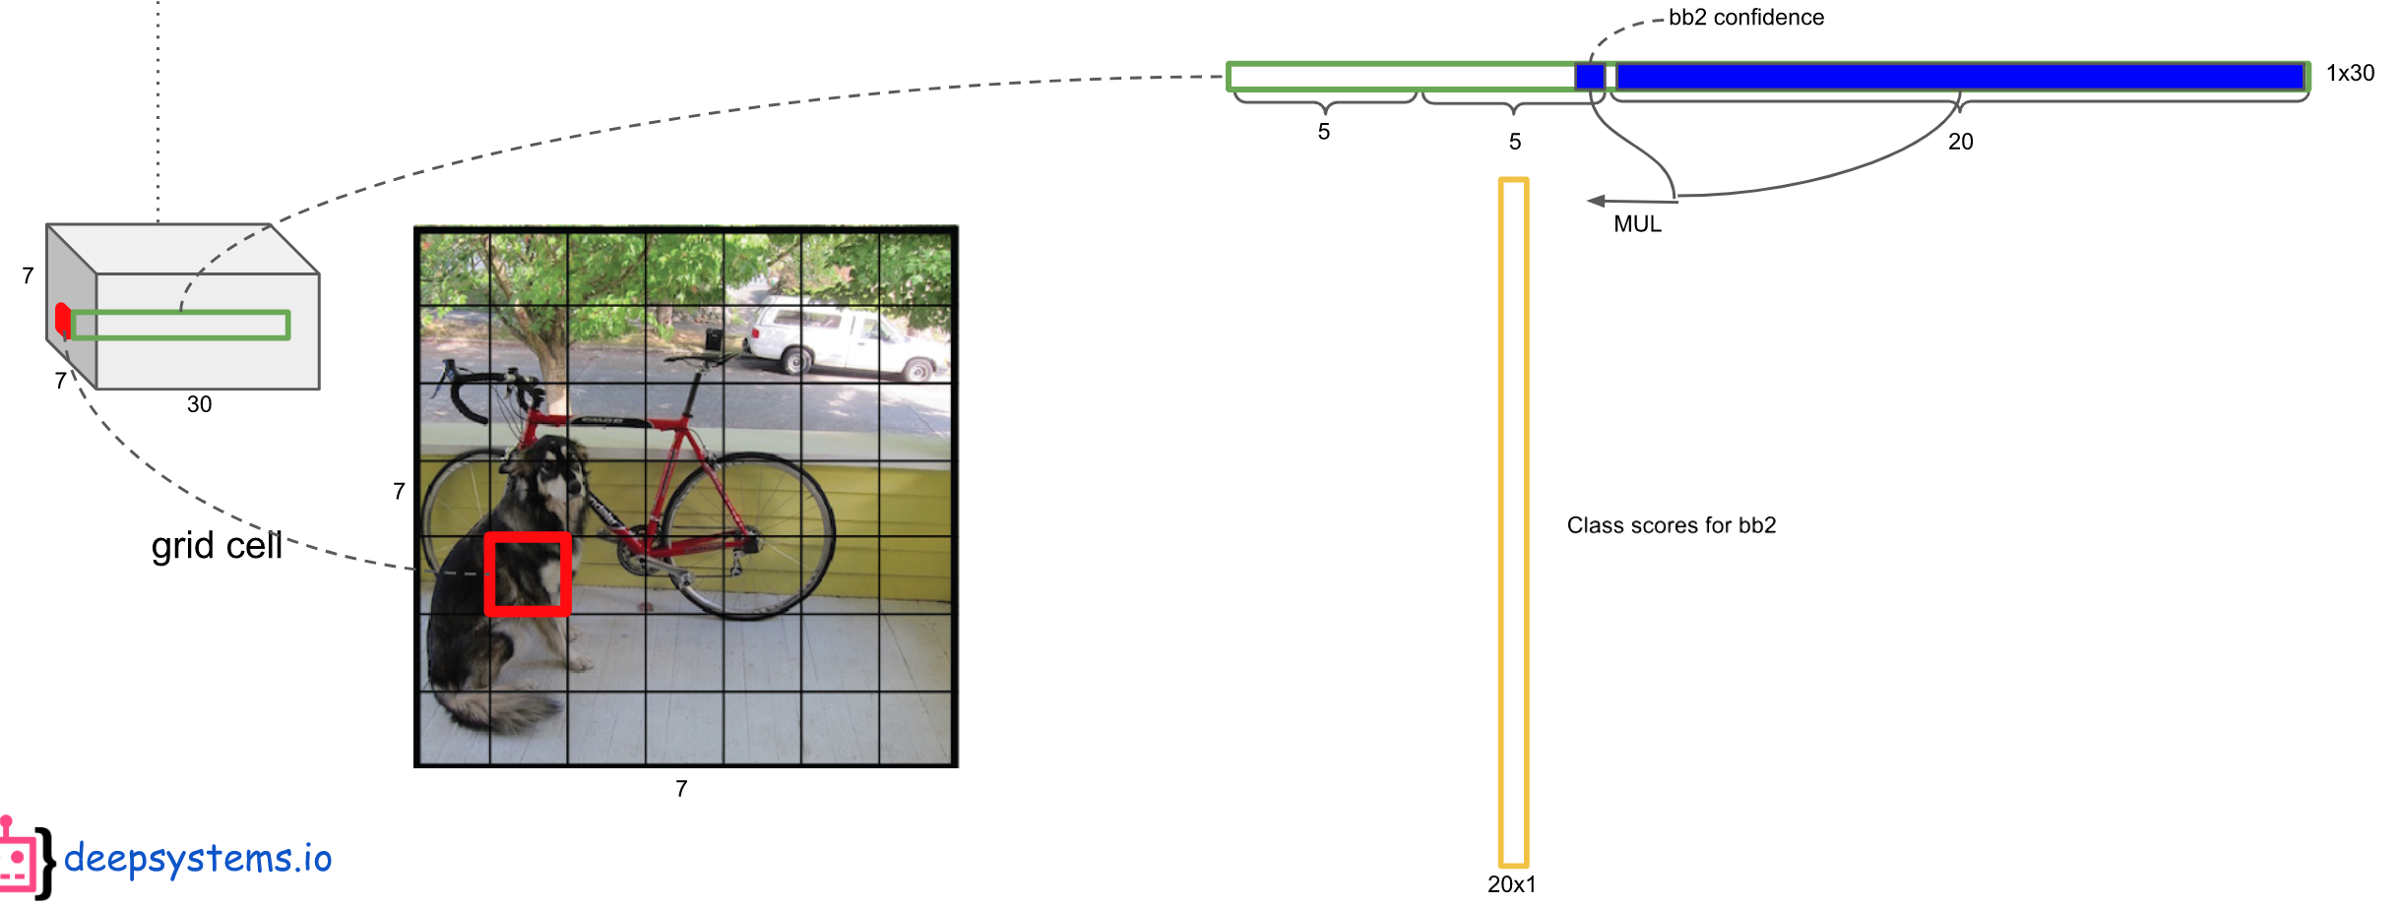
Inference

Slide 14
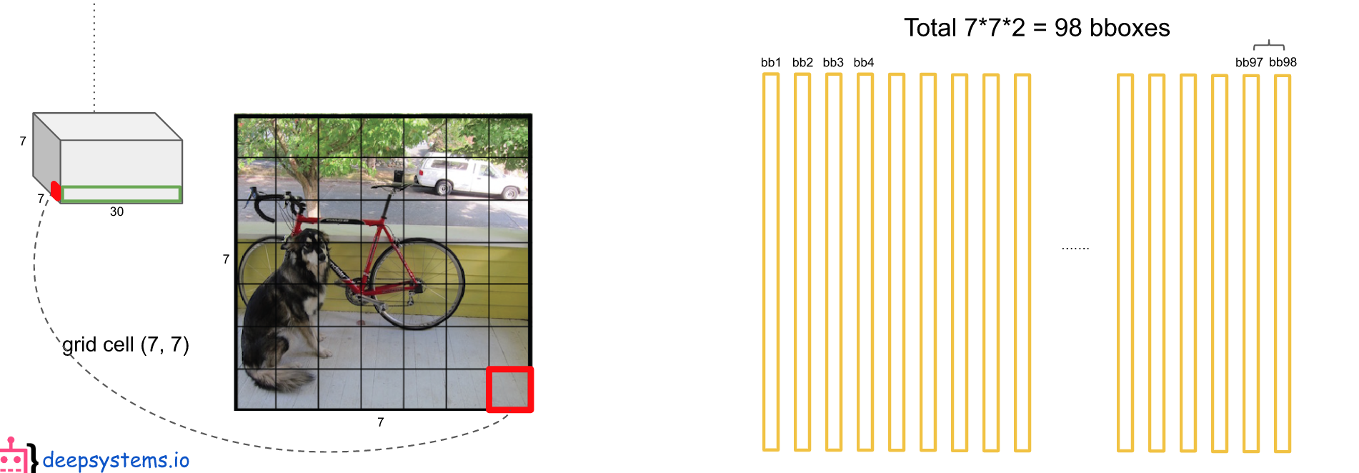
Inference

Slide 15
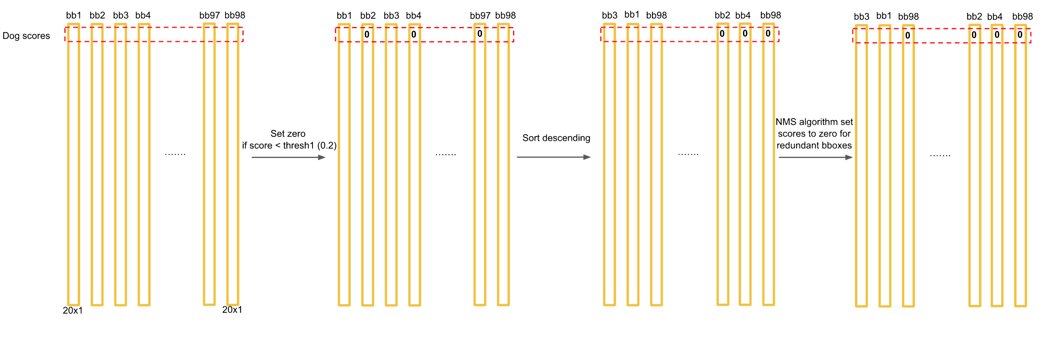
Inference

Slide 16
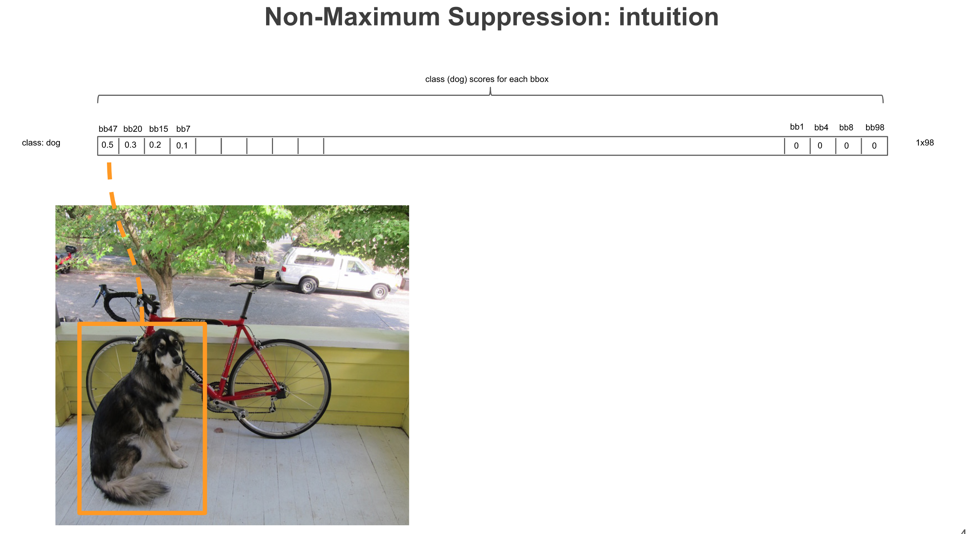
Inference

Slide 17
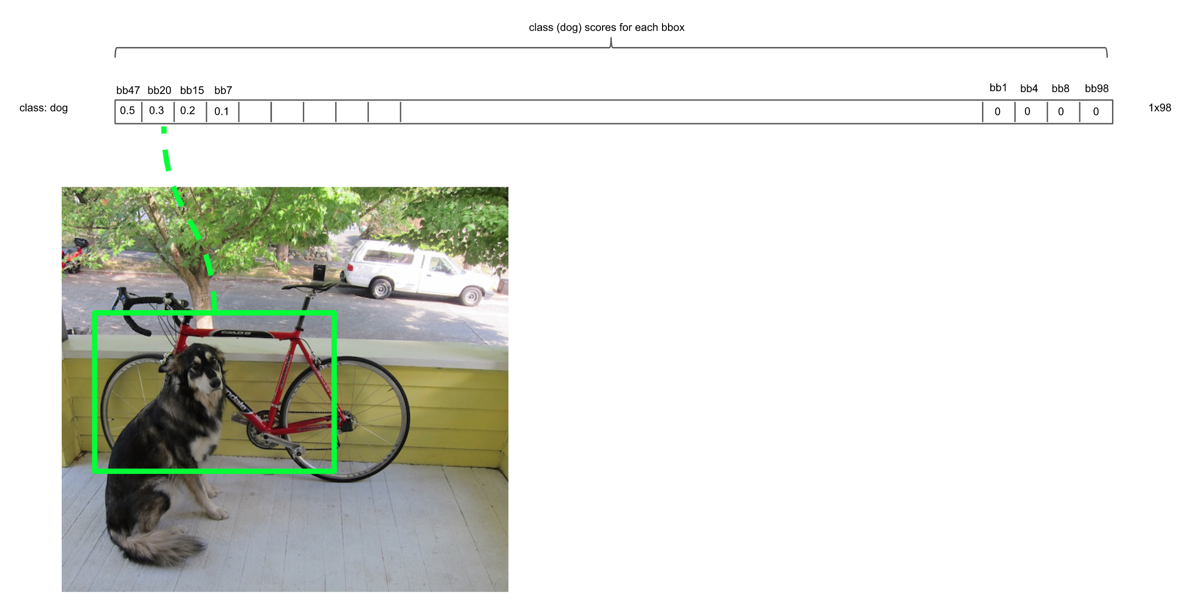
Inference

Slide 18
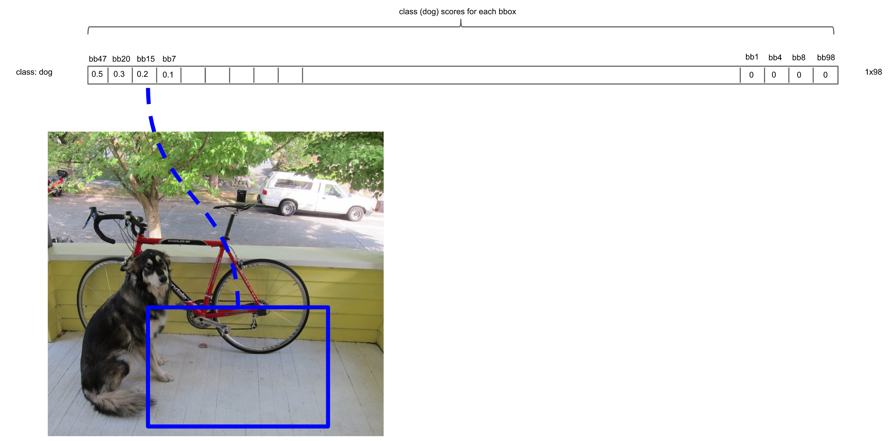
Inference

Slide 19
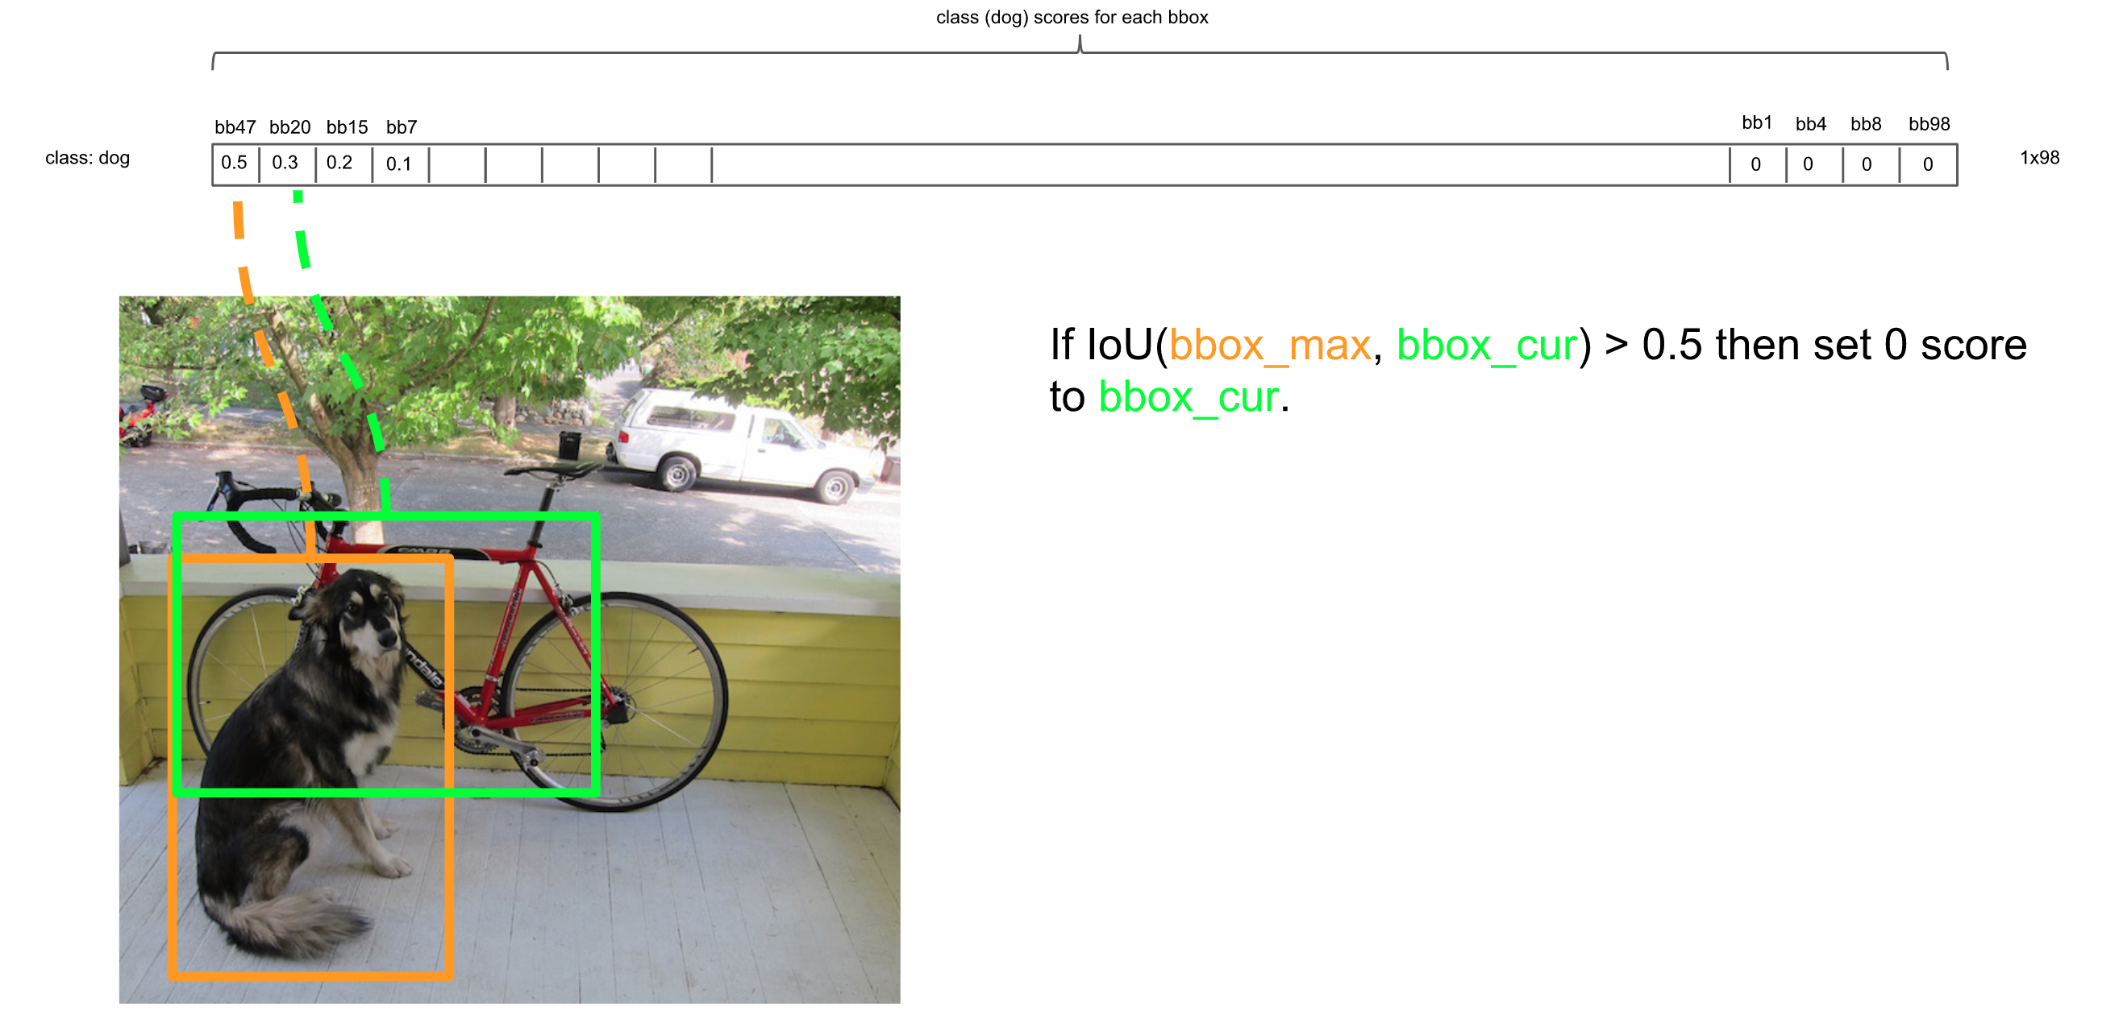
Inference

Slide 20
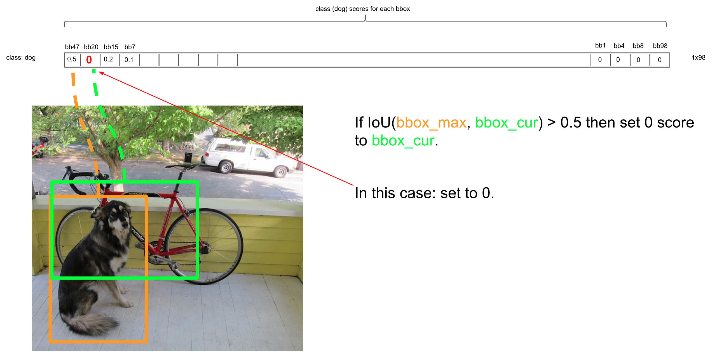
Inference

Slide 21
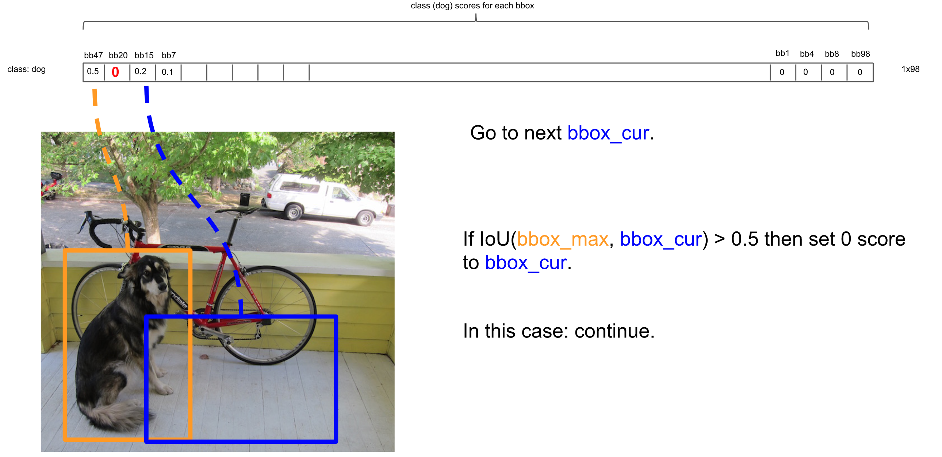
Inference

Slide 22
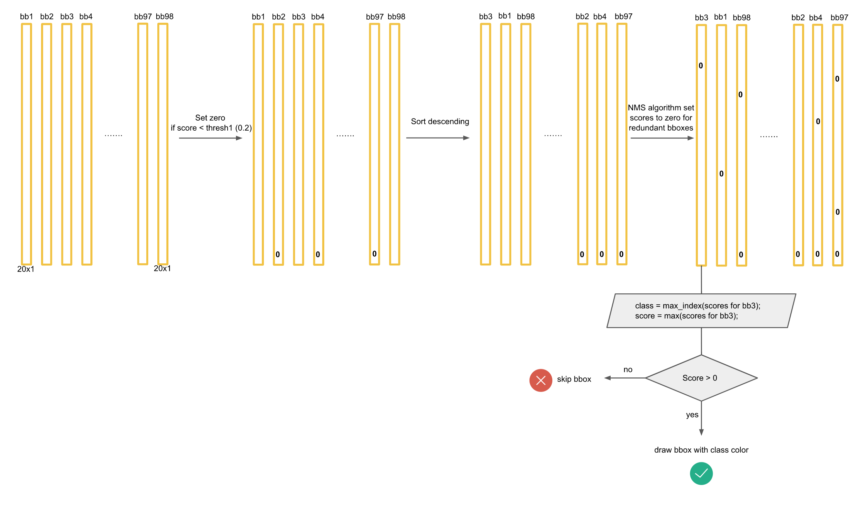
Inference

Slide 23
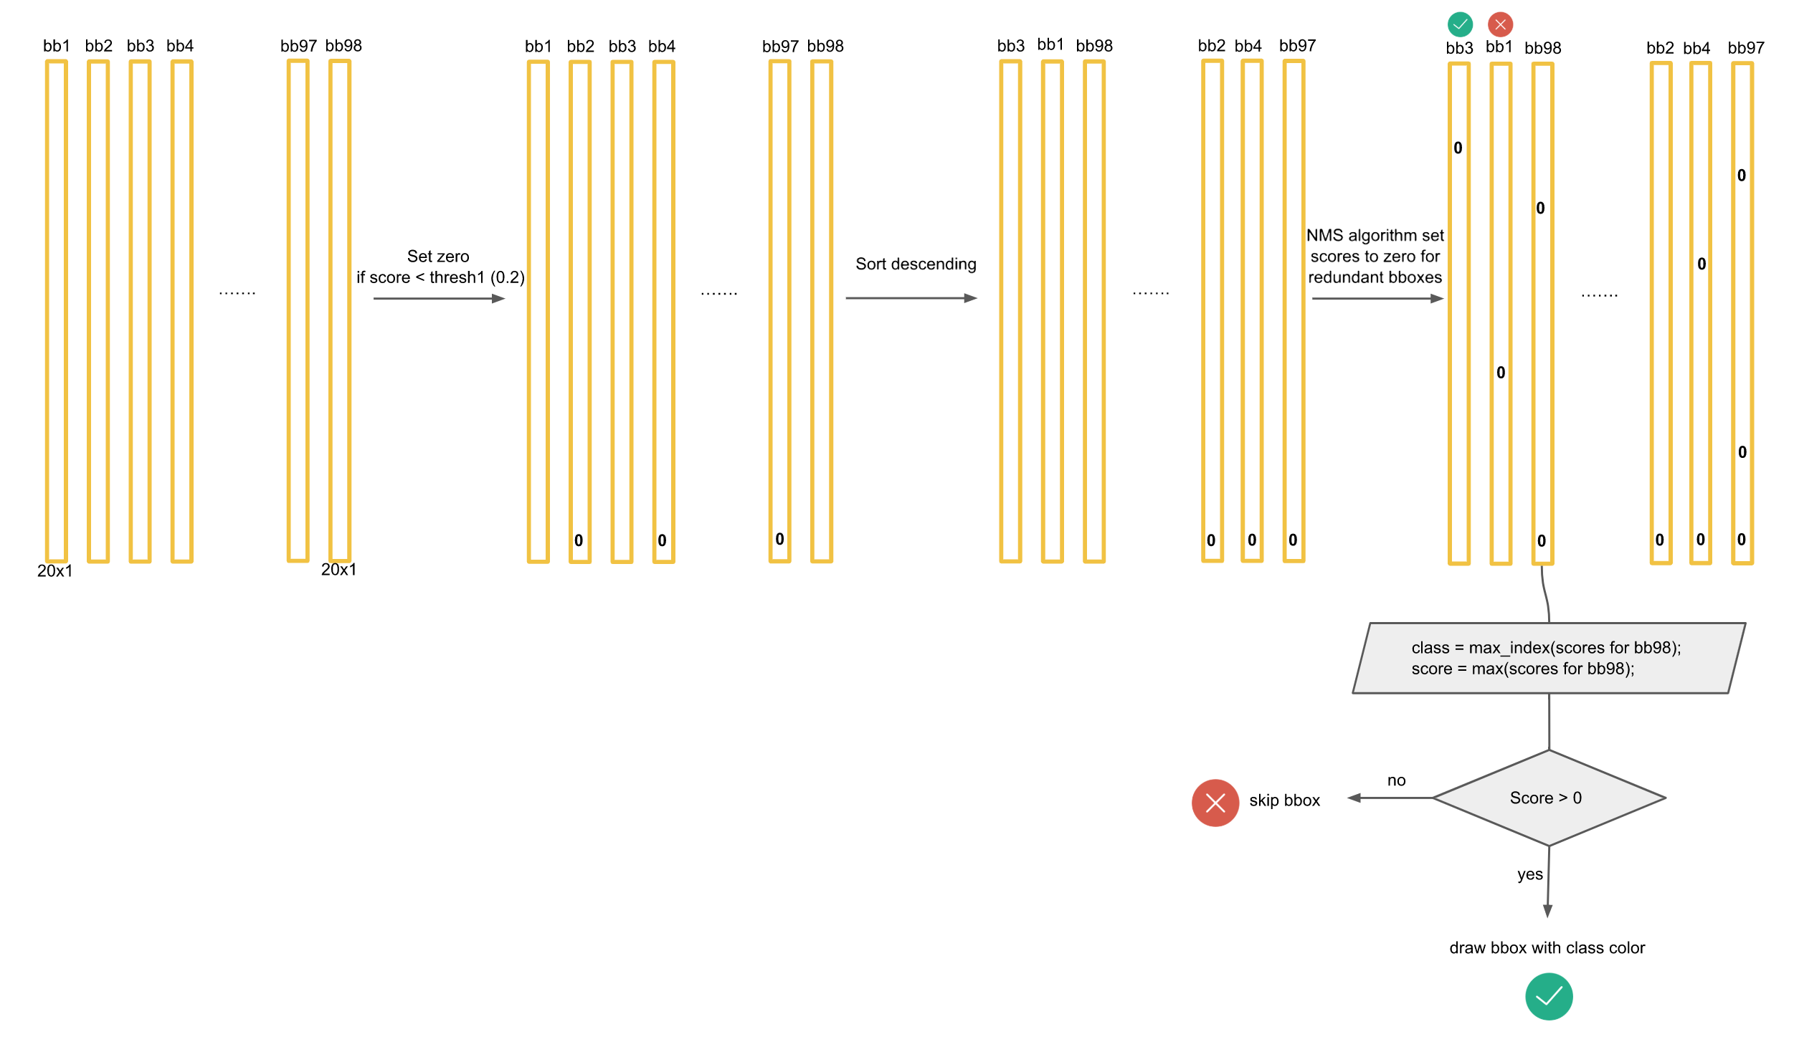
Inference

Slide 24
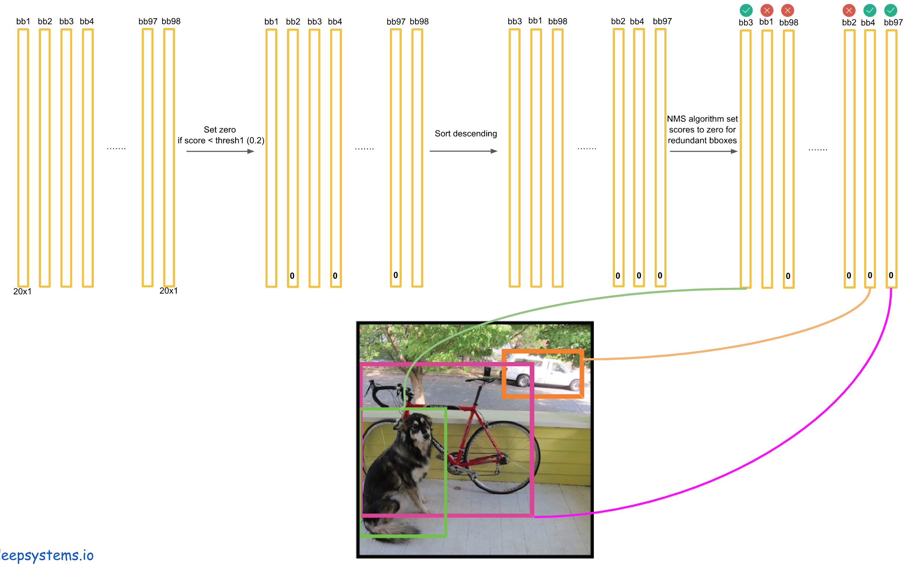
Inference

Slide 25
Limitations of YOLO
Struggles with small objects
Unusual aspect ratios
Coarse features
Localization error
Notes:
그리드사이즈보다 작은 물체 잘 인식 못함.
항상 데이터로부터 바운딩박스로부터 예측하다보 새로운 비율의 객체를 잡아내는데 문제가 있다.
인풋 이미지로부터 수많은 다운샘플링 레이어를 사용하여 피처를 크게크게만 보기 때문에 실제로 작은 피저들을 추출해 내는데 한계가 있다.
큰 박스와 작은 박스의 에러비중을 똑같이줘서 스퀘어드를 씌웠어도 여전히 정확하지 않은 로컬라이제이션이 나온다.

Slide 26
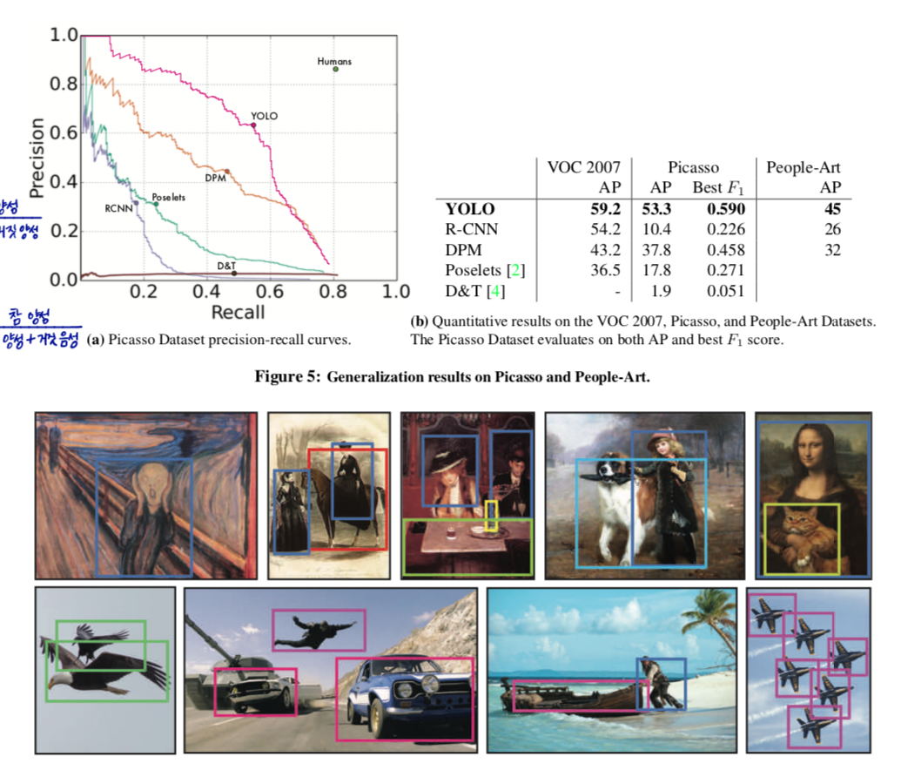
Result

Slide 27
References
https://docs.google.com/presentation/d/1aeRvtKG21KHdD5lg6Hgyhx5rPq_ZOsGjG5rJ1HP7BbA/pub?start=false&loop=false&delayms=3000&slide=id.p
Redmon, Joseph, et al. "You only look once: Unified, real-time object detection." Proceedings of the IEEE conference on computer vision and pattern recognition. 2016.

